Slide 1

41-1
These materials are by the Kongki Ka Project and are made available to you under the terms of the Creative Commons Attribution ShareAlike license 4.0.
You have permission to share and redistribute these materials in any format and to make reasonable revisions and adaptations of this translation, provided that:
You include the above licence and source information.
If you redistribute these materials or create derivatives, you must distribute your contributions under the same license as the original.
Nepali text is from Nepali Holy Bible: Easy-to-Read Version
All rights reserved.
© 2004 Bible League International

Slide 2
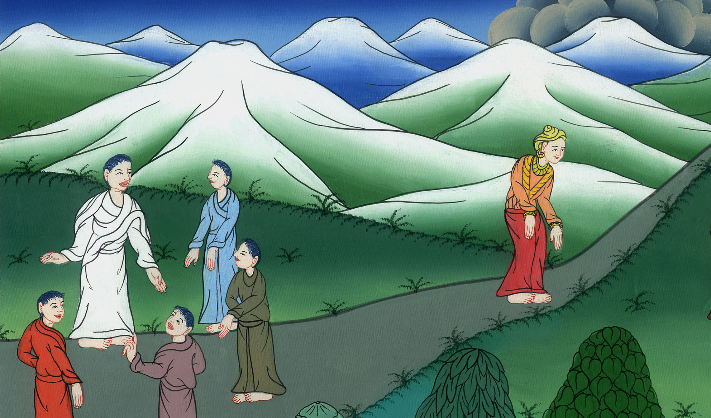
धनी मानिस र स्‍वर्गको राज्‍य
मर्कूस 10:17-3 1
This work is licensed under a Creative Commons Attribution-ShareAlike 4.0 International License

Slide 3
धनी मानिस र स्‍वर्गको राज्‍य
मर्कूस 10:17-31

Slide 4
धनी मानिस र स्‍वर्गको राज्‍य
मर्कूस 10:17-30
This work is licensed under a Creative Commons Attribution-ShareAlike 4.0 International License

Slide 5
मरकुस 10:17 येशू हिडन लाग्नु भयो, त्यसैबेला एउटा मानिस दगुर्दै आयो, येशूको अघि घुँडा टेक्यो। त्यस मानिसले उहाँलाई भन्यो, हे असल गुरुज्यू अनन्त जीवन प्राप्त गर्नलाई मैले के गर्नुपर्छ?”

Slide 6
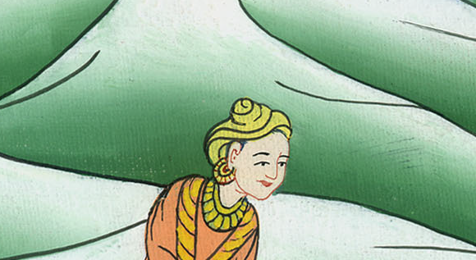
मरकुस 10:17

Slide 7
18 येशूले उत्तर दिनुभयो, “तिमीले मलाई किन असल भन्दैछौ? कुनै मानिस असल छैन। खाली परमेश्वर मात्र असल हुनुहुन्छ।

Slide 8
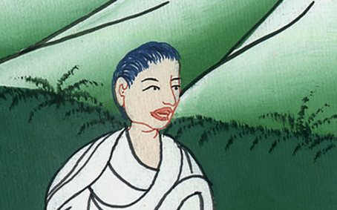
मरकुस 10:18

Slide 9
19 19यसैले म तिम्रो प्रश्नको उत्तर दिन्छु। तिमी आज्ञाहरू त जान्दछौः ‘तिमीले कसैको हत्या गर्नु हुँदैन, कसैलाई व्यभिचार गर्नु हुँदैन, चोर्नु हुँदैन, झूटो साक्षी दिनु हुँदैन, अरूलाई ठग्नु हुँदैन, तिमीले आफ्नो बाबू र आमालाई आदर गर्नैपर्छ …।’”

Slide 10
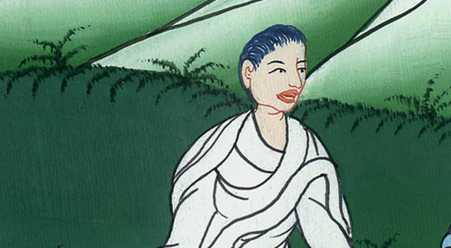
मरकुस 10:19

Slide 11
20 त्यो मानिसले भन्यो, “गुरूज्यू, मैले यी सब आज्ञाहरू मेरो बालकपनदेखि नै पालन गर्दै आएको छु।”

Slide 12
मरकुस 10:20

Slide 13
21 येशूले त्यस मानिसलाई फर्केर हेर्नुभयो। उहाँले त्यसलाई प्रेम दर्शाउनु भयो अनि भन्नुभयो, “तिमीले पालन गर्नु पर्ने अझै एक अर्को आज्ञा छ। जाऊ अनि आफ्नो सबै चीजहरू बेचिदेऊ, गरीब मानिसहरू माझ त्यो पैसा बाँडिदेऊ। यसको निम्ति स्वर्गमा तिमीलाई इनाम मिल्नेछ। त्यसपछि मकहाँ आऊ, अनि मलाई पछ्याऊ।”

Slide 14
मरकुस 10:21

Slide 15
22 जब त्यस मानिसले येशूबाट यी सबै कुरा सुन्यो उसको अनुहार अँध्यारो भयो। त्यो मानिस दुःखी बन्यो, किनभने त्यो खुबै धनी थियो आफ्नो धन गुमाउन चाहदैन्थ्यो। 23 त्यसपछि येशूले आफ्नो चेलाहरूलाई हेर्नुभयो अनि तिनीहरूलाई भन्नुभयो, “परमेश्वरको राज्यमा पस्नुलाई एकजना धनी मानिसलाई निकै गाहो पर्छ।”

Slide 16
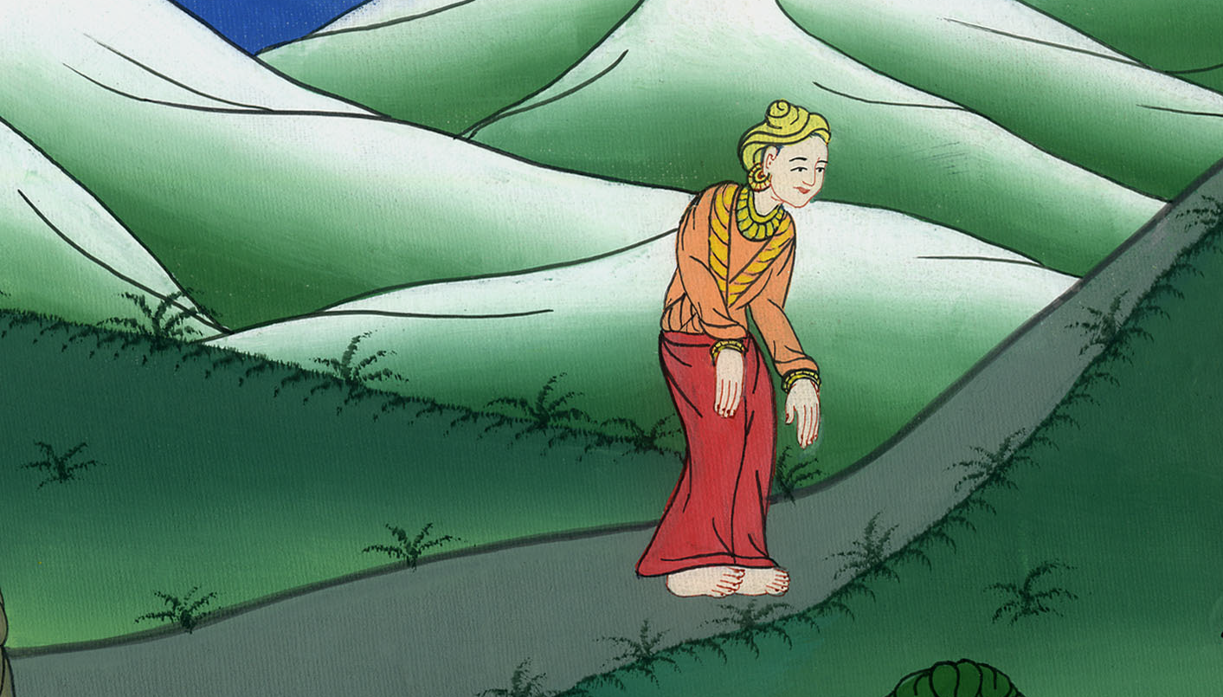
मरकुस 10:22,23

Slide 17
24 अनि येशूका कुरामा चेलाहरू अचम्भित भए। तर येशूले तिनीहरूलाई फेरि भन्नु भयो। “हे मेरो नानीहरू, परमेश्वरको राज्यमा पस्नु अति गाह्रो छ।

Slide 18
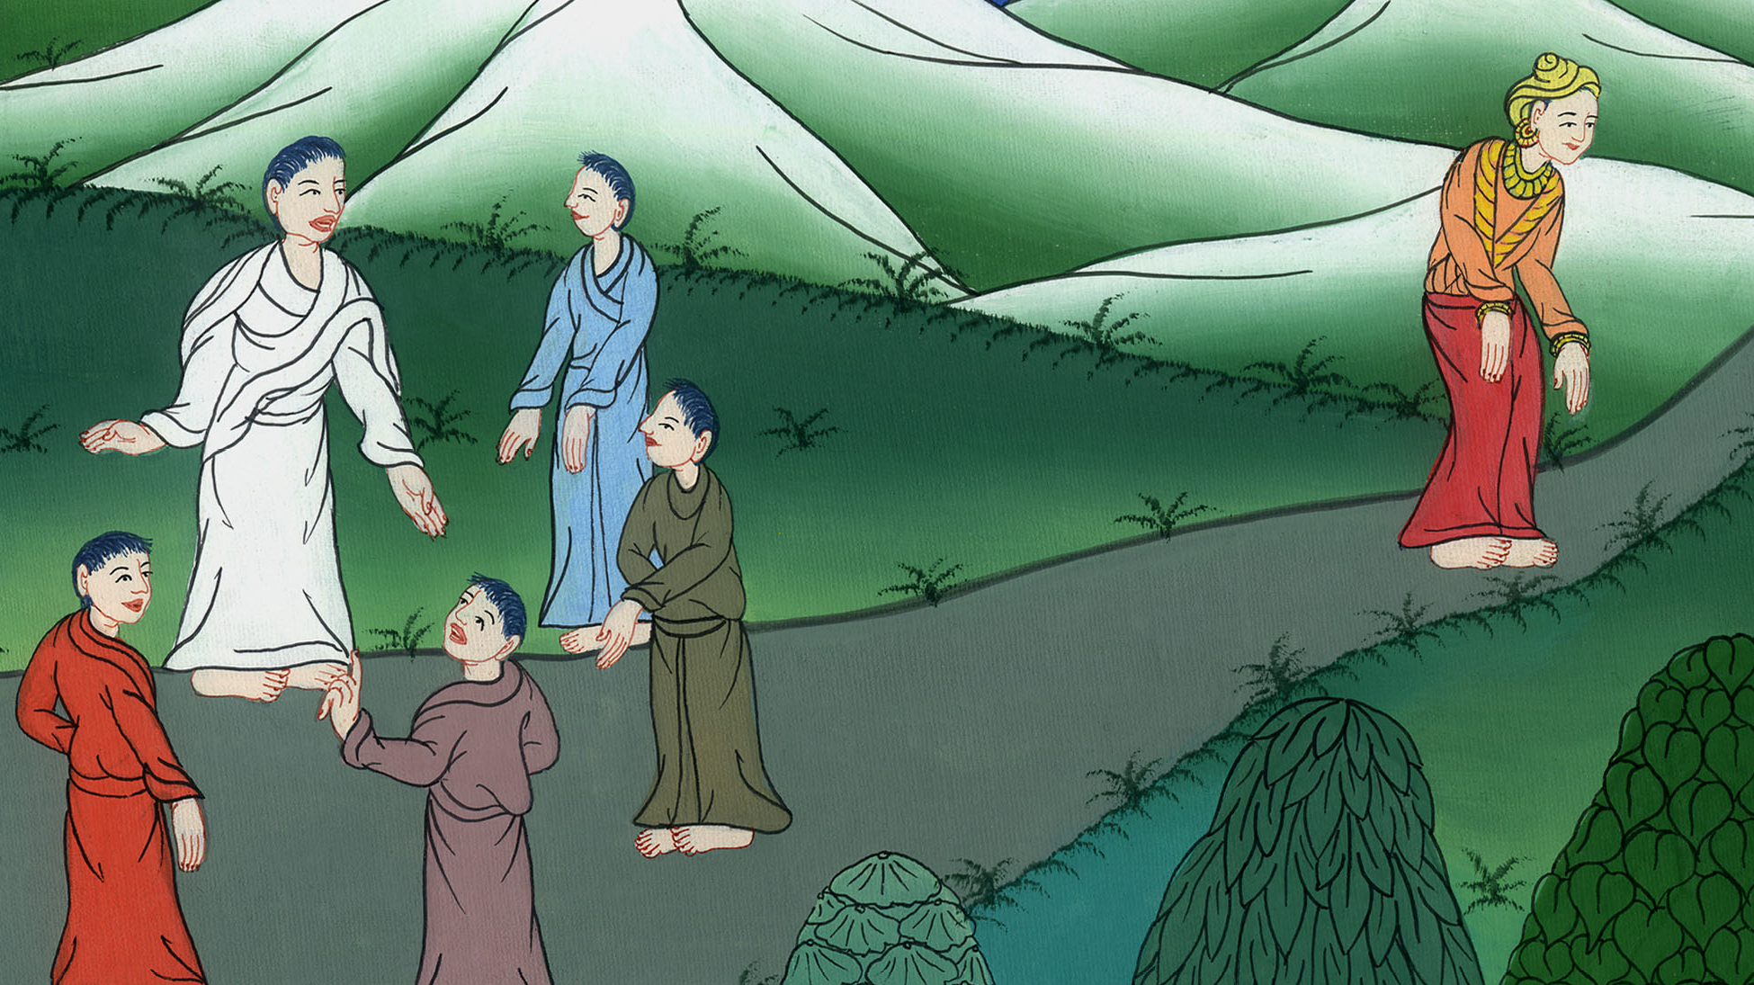
मरकुस 10:24

Slide 19
25 धनी मानिसलाई परमेश्वरको राज्यभित्र पस्नुभन्दा ऊँटलाई सियोको नाथ्रीबाट छिरेर जानु सजिलो छ।”

Slide 20
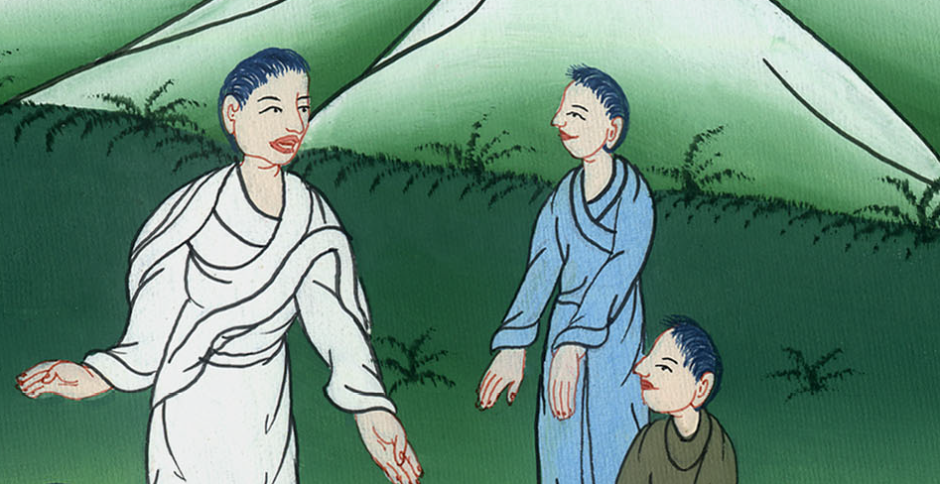
मरकुस 10:25

Slide 21
26 चेलाहरू अति अचम्मित भए, अनि एक अर्कामा चर्चा गर्न लागे, “त्योसो भए को चाँहि पस्नुसक्छ?” 27 येशूले चेलाहरूलाई हेर्नुभयो अनि भन्नुभयो, “मानिसहरूको निम्ति यी सब असम्भव छ, तर यी सबै परमेश्वरमा असम्भव छैन। किनभने, परमेश्वरको निम्ति यी सबै सम्भव छ।”

Slide 22
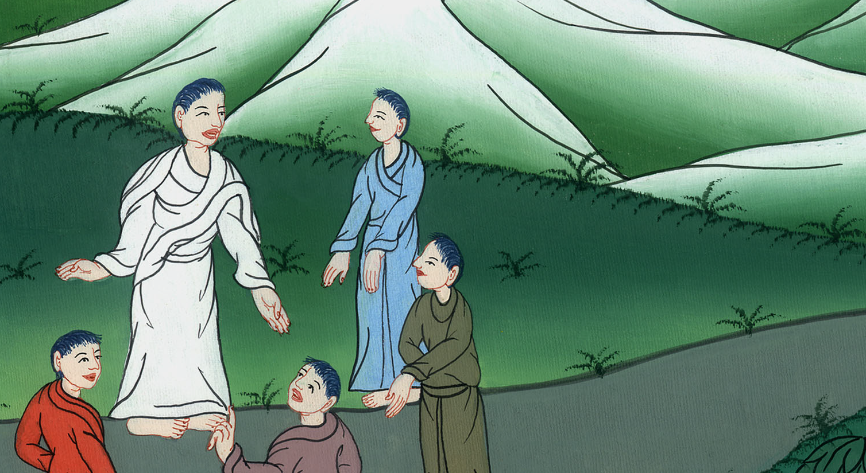
मरकुस 10:26,27

Slide 23
28 पत्रुसले येशूलाई भने, “हामिले सब त्याग्यौ अनि तपाईंको अनुशरण गर्यौं।”

Slide 24
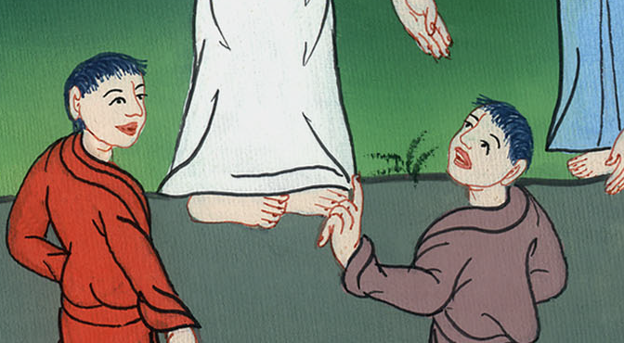
मरकुस 10:28

Slide 25
29 येशूले भन्नुभयो, “म तिमीहरूलाई साँच्चो भन्दछु। प्रत्येक मानिस जसले मेरो निम्ति आफ्नो घर, दाज्यू-भाइ, दिदी-बहिनी, आमा-बाबु, बालकहरू, वा खेत जमीन छोडेर सुसमाचारमा लागेको छ

Slide 26
मरकुस 10:29

Slide 27
30 उसले आफूले त्यागेको भन्दा सयौं गुणा अधिक पाउनेछ। यहाँ यस संसारमा त्यस मानिसले घरहरू दाज्यू-भाइहरू, दीदी-बहिनीहरू, आमा-बुबाहरू, बालकहरू अनि खेत सबै पाउनेछ। यस संसारसा उसले यातना पाउने छ, तर आउनेवाला संसारमा उसले अनन्त जीवन पाउनेछ।

Slide 28
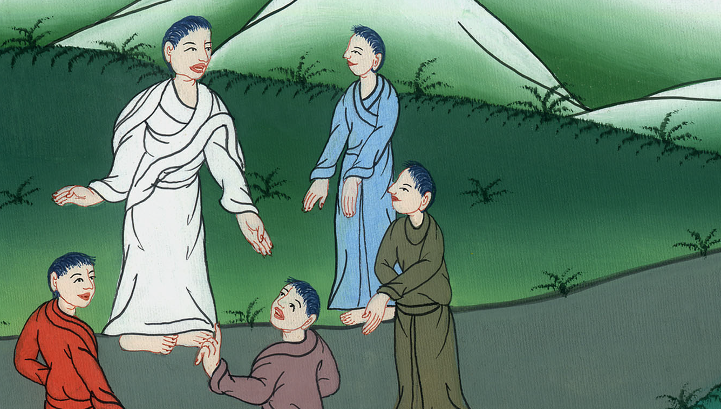
मरकुस 10:30

Slide 29
31 अहिले जो धेरै छन् अगाडी भविष्यमा तिनीहरू अन्तमा पर्नेछन्। अनि अहिले धेरै जो अन्तमा छन् तिनीहरू भविष्यमा अगाडी हुने छन्।

Slide 30
मरकुस 10:31

